Slide 1
Формирование основ ЗОЖ у детей старшего дошкольного возраста посредством разработки и реализации проекта «Букварь Здоровья»
Автор:
Крысько Светлана Борисовна,
МБДОУ №19 «Веселинка»

Slide 2
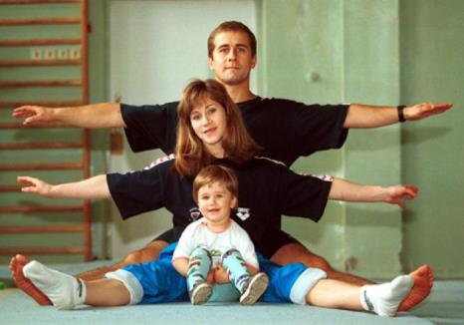
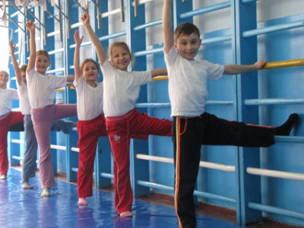

Slide 3
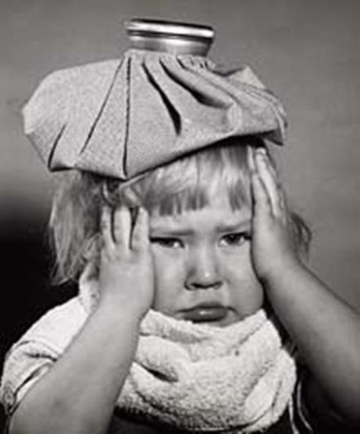

Slide 4
Диагностика детей. Анкетирование родителей
Вывод: в результате работы над проектом уровень отношения к своему здоровью у детей увеличился на 40%; у детей появился интерес и желание узнать больше о здоровье.

Slide 6
Задачи:
Разработать цикл профилактических тренингов на основе методического пособия Л. В. Баль, В.В. Ветрова «Букварь здоровья»
Разработать серию игровых заданий и наглядных пособий «Как стать здоровым»
Создать видеотеку «Здоровей-ка»
Создать картотеку физминуток
Укрепление сотрудничества с родителями в вопросах оздоровления детей. Проведение совместного развлечения «Путешествие в страну здоровья»

Slide 7
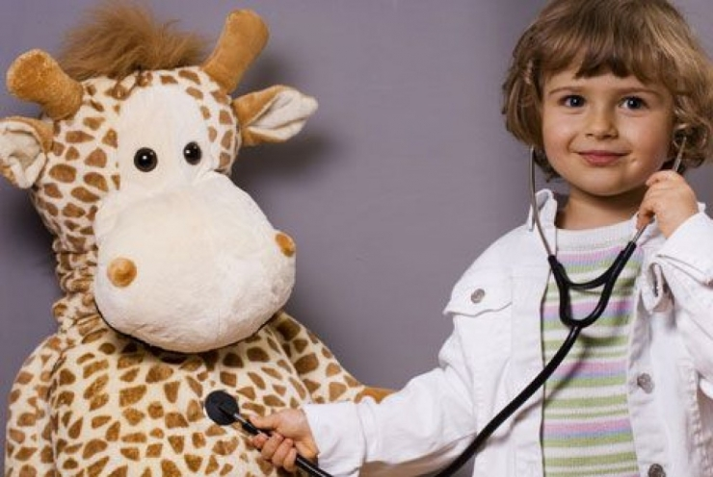

Slide 8
Этапы проекта:
1. Вводный
Цель: способствовать развитию интереса к деятельности
2. Обучающий
Цель : способствовать развитию и накоплению опыта и необходимой информации о строении организма человека, о ЗОЖ, о главных составляющих здоровья
3. Практический
Цель : способствовать накоплению опыта и практических навыков ведения ЗОЖ.
4.Творческий
Цель: обеспечить проявление творческих способностей у дошкольников

Slide 9
Схема «Страна Здоровья»

Slide 10
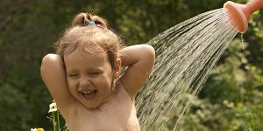
Основные задачи тренинга
Передать детям информацию о правилах ЗОЖ.
Обучить детей практическим навыкам ЗОЖ.
Способствовать самостоятельной заботе детей о своем здоровье и личной безопасности.

Slide 11
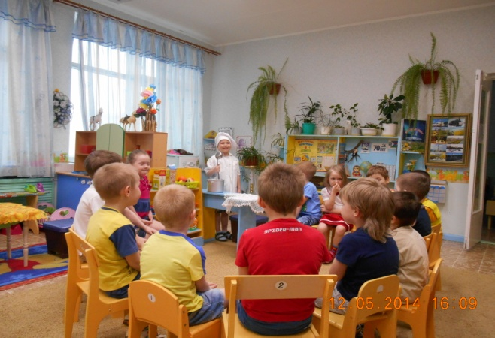

Slide 12
Алгоритм проведения тренинга:
Вводная часть - 2 мин.
Информационный блок - 10 мин.
Закрепление материала - 4 мин.
Физминутка - 2 мин.
Приобретение физических навыков -10 мин.
Заключительная часть, выводы - 2 мин.

Slide 13
Цикл Тренингов
«Режим дня»
«Хороший сон»
«Утро. Гигиена»
«Правильное питание»
«Занятия и отдых»
«Безопасность в быту»
«Улица полна неприятностей»
«Береги природу»

Slide 14
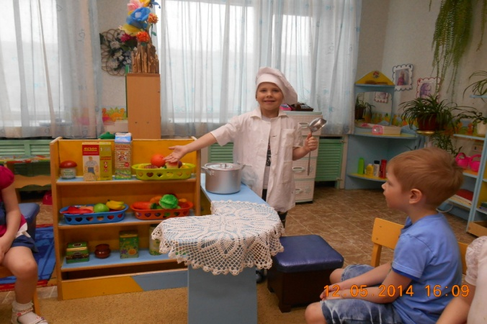
Профилактический тренинг «Правильное питание»

Slide 16
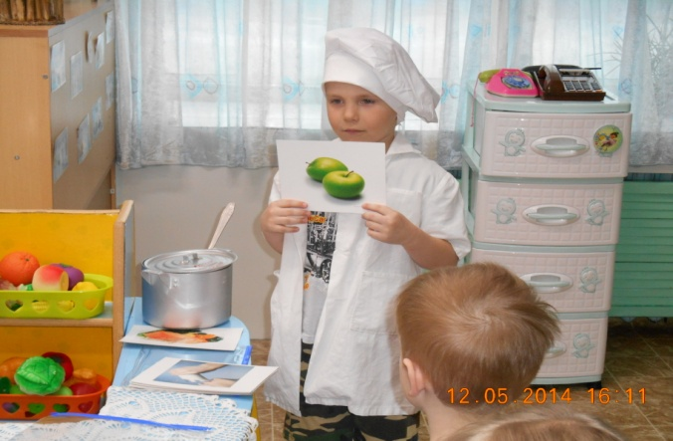

Slide 17
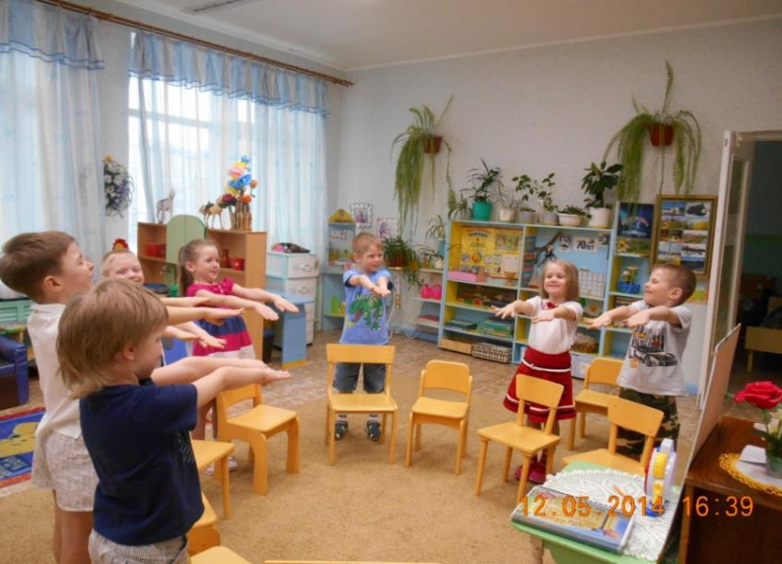

Slide 18
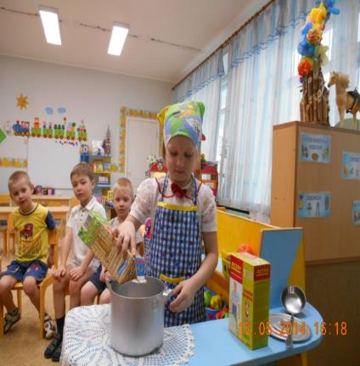
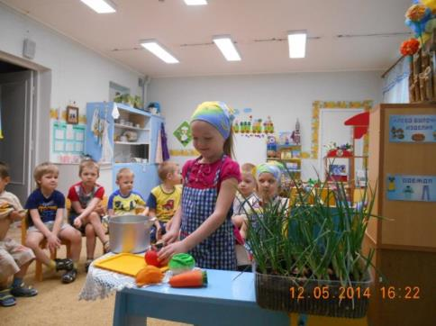

Slide 19
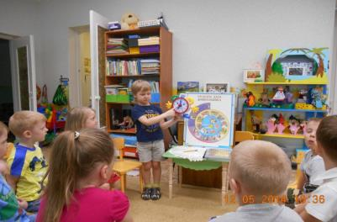
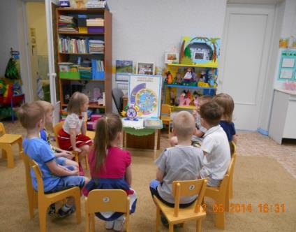
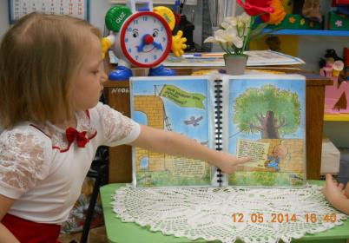
«Режим дня»

Slide 20
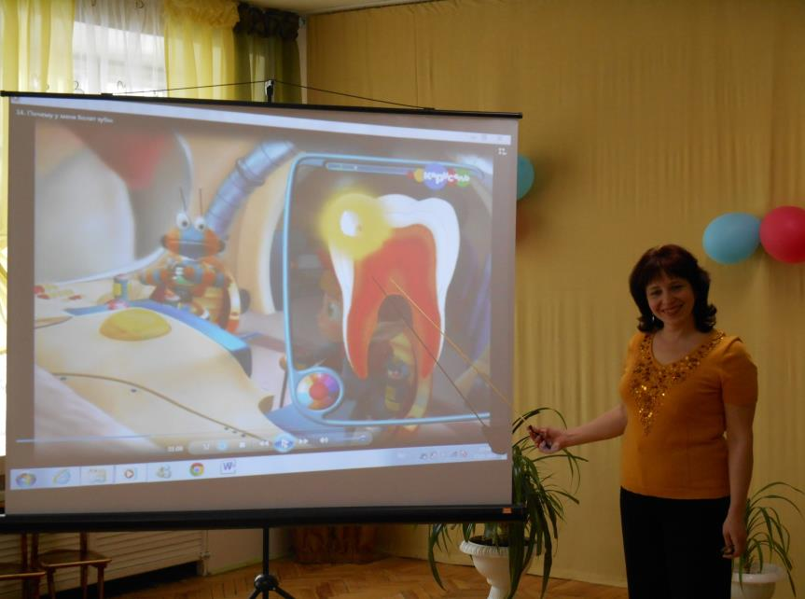

Slide 22
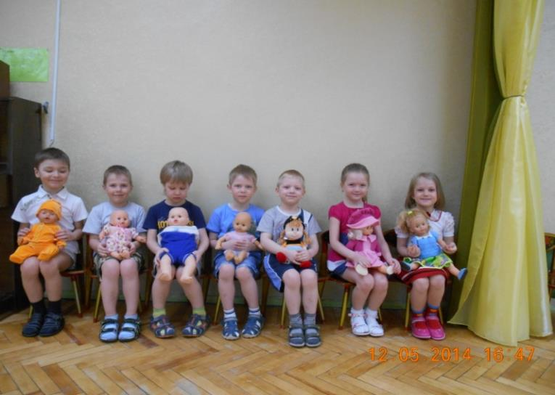
Дидактические игры. Упражнение «Болезнь куклы»

Slide 23
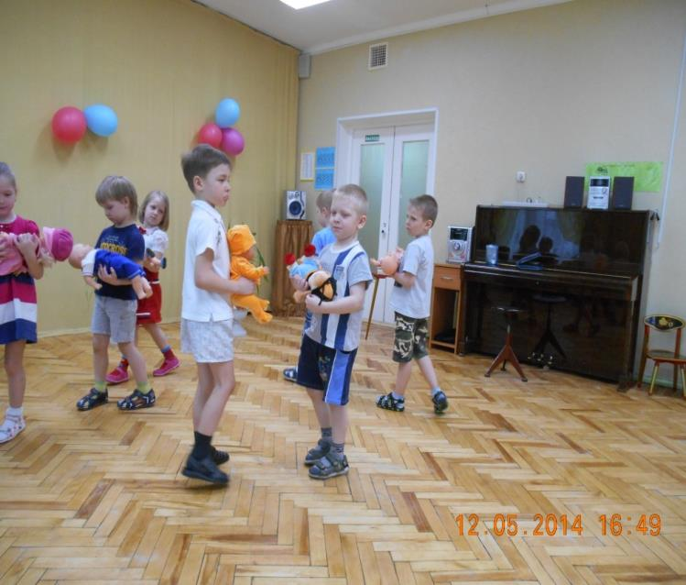

Slide 24
Беседы о здоровье
«Какие бывают привычки?»
«Пожалей свою бедную кожу»
«Зачем нужна еда»
«Мой режим дня»
«Береги здоровье смолоду»
«Наша осанка» и др.

Slide 25
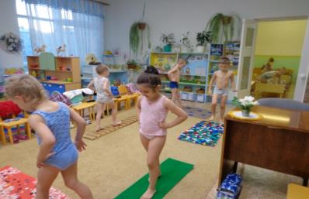
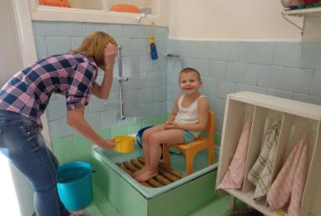
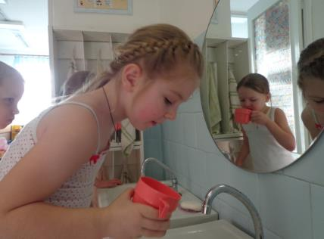
Дорожки здоровья, закаливание.

Slide 26
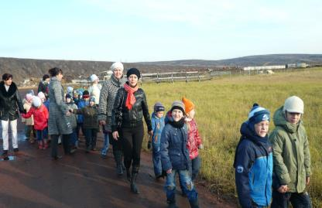
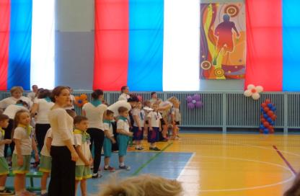
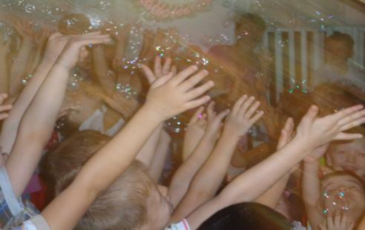
Походы в тундру, соревнования, развлечения.

Slide 27
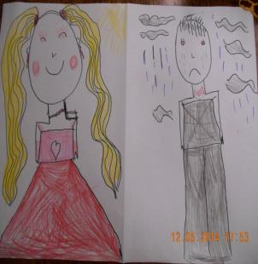
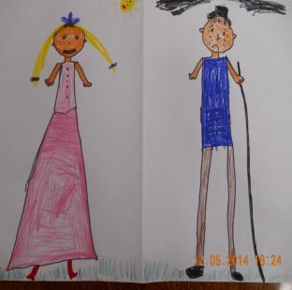
Выставка творческих работ «Здоровый и больной ребёнок»

Slide 28
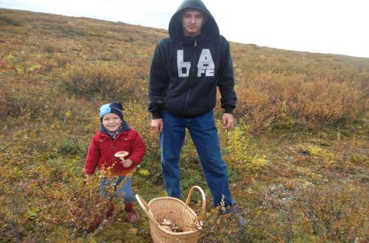
Конкурс семейных газет

Slide 29
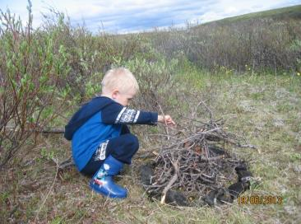
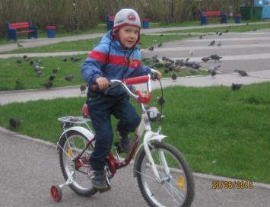
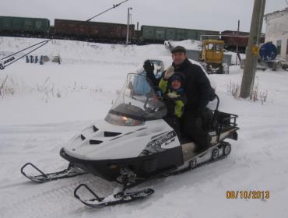
ЗОЖ в Семье Шергиных

Slide 30
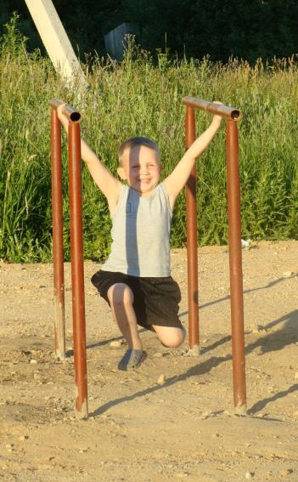
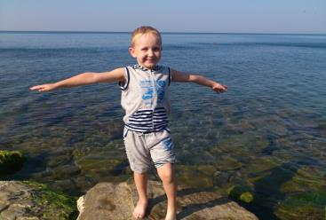
Зож в Семье Трусовых

Slide 31
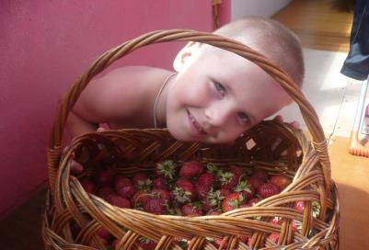
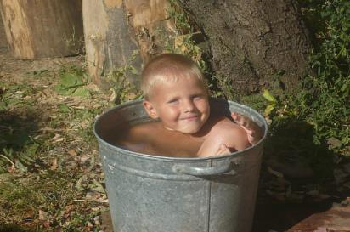
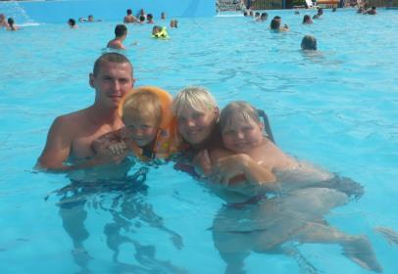
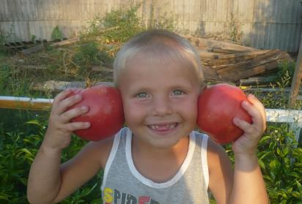
Зож в Семье Пыжовых

Slide 32
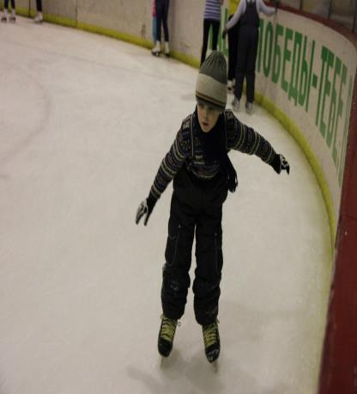
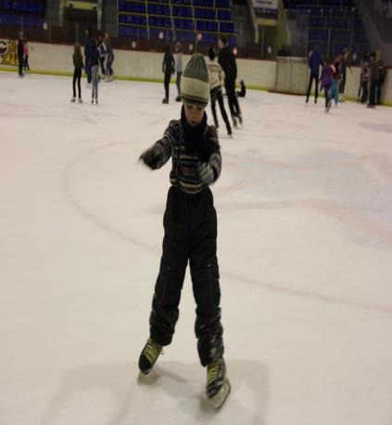
Зож в Семье Сайбаталовых

Slide 33
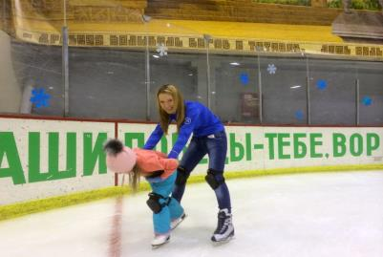
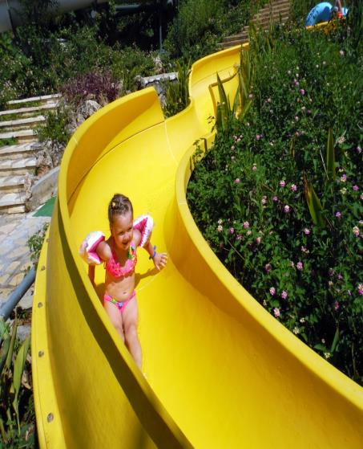
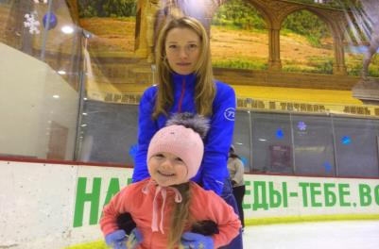
Зож в Семье Семяшкиных

Slide 34
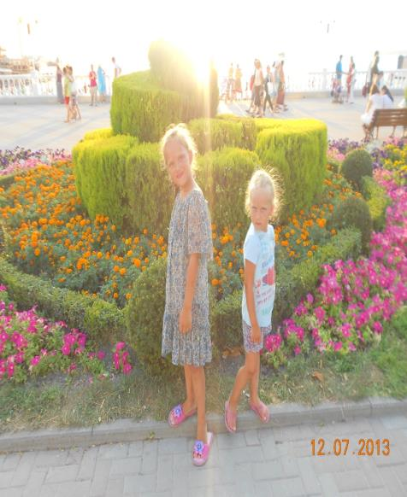
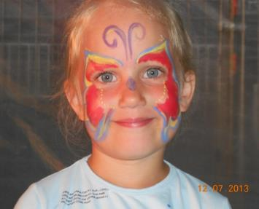
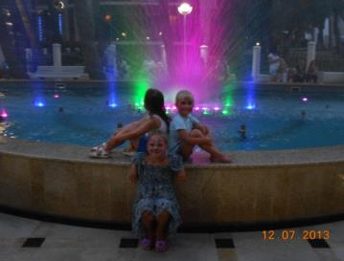
Зож в Семье Филипповых

Slide 35
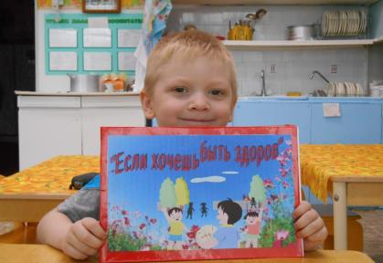
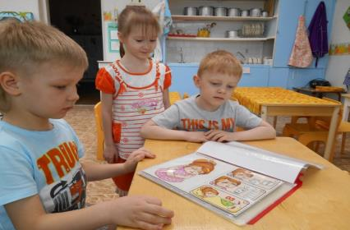
Альбом «Неболейка»

Slide 36
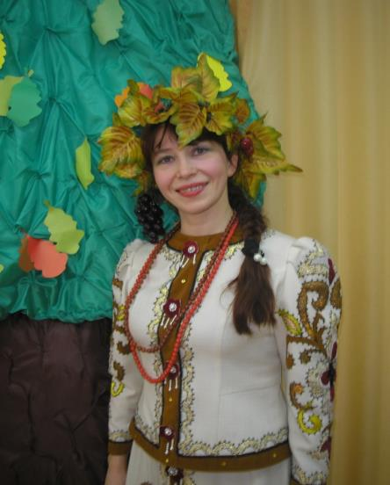
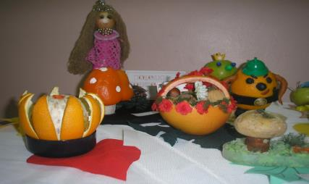
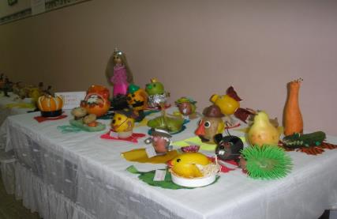
«в гостях у природы»

Slide 37
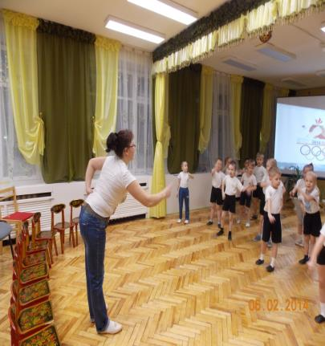
развлечение «Путешествие в страну «Здоровья»

Slide 38
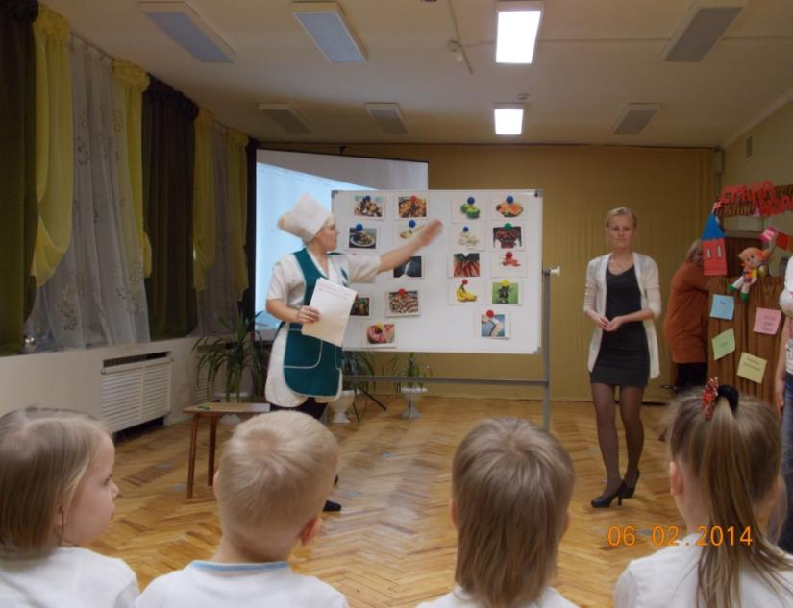

Slide 42
Наши олимпийские надежды

Slide 43
Конкурс «Супер – мама»

Slide 47
Информационнные ресурсы
Мартынов С. М. 2Здоровье ребёнка в ваших руках» М. Просвещение 1999
Яковлева Т. С. «Здоровьесберегающие технологии воспитания в детском саду» М. Школьная пресса, 2007
Шорыгина Т. А. «Беседы о здоровье»
Аксёнова З.Ф. «Спортивные праздники в детском саду»
Бабенкова Е. А. « Как приучить ребёнка заботиться о своём здоровье» М. Вентана – Граф. 2004
Маханёва М. Д. «Воспитание здорового ребёнка» М. Аркти, 2000
Баль Л. В., Ветрова В. В. «Букварь здоровья»
Аверина Н. Е. «Физкультминутки и динамические паузы в ДОУ» М. Айрис- пресс, 2006.

